Slide 1
OKRUŽENJE MARKETINGA
Nastavna
cjelina 2
Udžbenik: MARKETING 3
Autori: Maja Martinović, Olivera Jurković Majić, Valentina Pirić, Sanja Arambašić, Katarina Miličević
Prezentaciju pripremila: Sanja Arambašić

Slide 2
TEME CJELINE 2
1. ODREDNICE MIKROOKRUŽENJA MARKETINGA
2. ODREDNICE MAKROOKRUŽENJA MARKETINGA
3. ODREDNICE INTERNETSKOG OKRUŽENJA MARKETINGA
4. E-TRGOVINA I E-MARKETING
5. ODREDNICE GLOBALNOG MARKETINŠKOG OKRUŽENJA

Slide 3
2.1. ODREDNICE MIKROOKRUŽENJA MARKETINGA
Marketinški proces odvija se u složenom i promjenjivom okruženju
MIKROOKRUŽENJE MARKETINGA
MAKROOKRUŽENJE MARKETINGA
INTERNO OKRUŽENJE

Slide 4
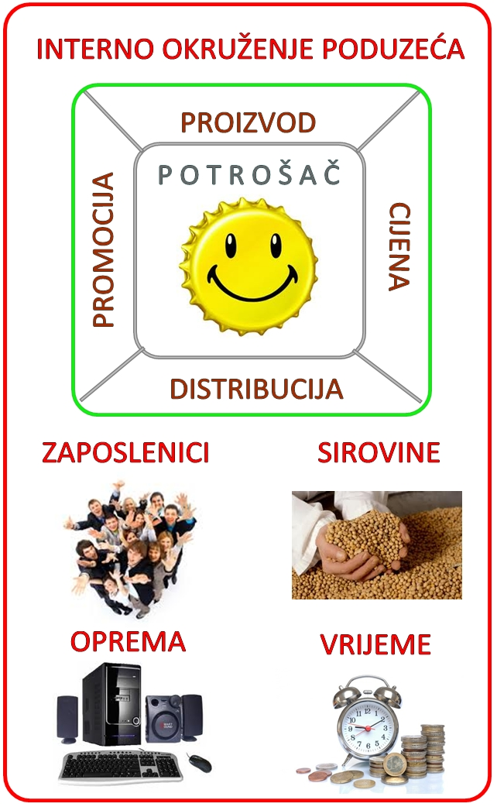
INTERNO OKRUŽENJE
čine ga:
zaposlenici
sirovine
oprema
vrijeme

Slide 5
MIKROOKRUŽENJE
čine ga:
tvrtka
kupci
dobavljači
posrednici
konkurenti
javnost
Zajedno čine MREŽU ISPORUKE VRIJEDNOSTI

Slide 6
2.1. ODREDNICE MIKROOKRUŽENJA MARKETINGA
Mikrookruženje – dio marketinškog okruženja
Utječe na sposobnost poduzeća da razvije i zadrži uspješne odnose sa ciljnim potrošačima

Slide 7
2.1. ODREDNICE MIKROOKRUŽENJA MARKETINGA
TVRTKA
sama sebi jedna od odrednica mikrookruženja
pod tvrtkom podrazumijevamo druge odjele koji moraju međusobno surađivati
uprava,
financije,
istraživanje i razvoj,
nabava,
proizvodnja,
računovodstvo
Copyright © MATE d.o.o., Zagreb, 2014.

Slide 8
2.1. ODREDNICE MIKROOKRUŽENJA MARKETINGA
DOBAVLJAČI
organizacije i pojedince koji pružaju resurse koji su potrebni kako bi se proizvela roba ili pružile usluge
predstavljaju važnu kariku u sustavu cjelokupne isporuke vrijednosti
Kvaliteta proizvoda ovisi o kvaliteti
sirovina strogo kontroliranog porijekla
jer kvaliteta mora biti postojana

Slide 9
2.1. ODREDNICE MIKROOKRUŽENJA MARKETINGA
MARKETINŠKI POSREDNICI
poslovni subjekti koji pomažu tvrtki u prodaji, distribuciji i promociji
tu ubrajamo:
preprodavače (pomažu pri nalaženju novih kupaca),
tvrtke za fizičku distribuciju (pomažu pri skladištenju i prenošenju robe),
agencije za marketinške usluge (obavljaju usluge npr. istraživanja tržišta, komunikacije s tržištem, marketinškim savjetovanjem i sl.)
financijske posrednike (to su banke, tvrtke za kreditiranje, osiguravajuća društva i sl. koji pomažu u financiranju transakcija ili daju osiguranje od rizika vezanih uz kupovinu ili prodaju robe)

Slide 10
2.1. ODREDNICE MIKROOKRUŽENJA MARKETINGA
KUPCI
kod kupaca je važno razlikovati sadašnje potrošače i potencijalne potrošače
razlikujemo šest tipova tržišta

Slide 11
2.1. ODREDNICE MIKROOKRUŽENJA MARKETINGA
TRŽIŠTE KRAJNJE POTROŠNJE
TRŽIŠTE POSLOVNE POTROŠNJE
TRŽIŠTE PREPRODAVAČA
INSTITUCIJSKA TRŽIŠTA
VLADINA TRŽIŠTA
MEĐUNARODNA TRŽIŠTA
pojedinci i kućanstva koja kupuju proizvode za osobnu potrošnju
roba ili usluge kupuju se za daljnju obradu ili korištenje u proizvodnji
preprodavači kupuju robu ili usluge kako bi ih preprodali i ostvarili dobit
tržište u koje ubrajamo škole, bolnice, staračke domove, zatvore i sl. gdje se roba kupuje za osobe o kojima se skrbi
tržišta na kojima vladine agencije kupuju robu ili usluge kako bi proizvele javne usluge
tržišta kupaca drugih zemalja

Slide 12
2.1. ODREDNICE MIKROOKRUŽENJA MARKETINGA
KONKURENTI
konkurenti kao sila mikrookruženja potiče tvrtku da bude bolja i uspješnija

Slide 13
2.1. ODREDNICE MIKROOKRUŽENJA MARKETINGA
JAVNOST
bilo koja skupina koja ima stvaran ili potencijalan interes
mora posjedovati sposobnost organizacije da bi postigla svoje ciljeve
tipovi javnosti:
financijska
mediji
udruge građana
lokalna i šira javnost
unutarnja javnost

Slide 14
2.2. ODREDNICE MAKROOKRUŽENJA MARKETINGA
MAKROOKRUŽENJE MARKETINGA
Demografsko okruženje
Gospodarsko okruženje
Prirodno okruženje
Tehnološko okruženje
Političko okruženje
Kulturno okruženje

Slide 15
2.2. ODREDNICE MAKROOKRUŽENJA MARKETINGA
predstavljaju prilike i prijetnje za poduzeće koji se ne mogu kontrolirati
moraju se pratiti i na njih reagirati

Slide 16
2.2. ODREDNICE MAKROOKRUŽENJA MARKETINGA
DEMOGRAFSKO OKRUŽENJE
Demografija → znanost o stanovništvu
ona proučava kretanje stanovništva koje je u vezi s društvenim i gospodarskim pojavama
demografsko okruženje ne bi trebalo predstavljati iznenađenje poduzećima jer se podatci o stanovništvu sustavno proučavaju i raspoloživi su
Marketing zanima dobna struktura stanovništva, tipovi obitelji, obrazovanje stanovništva, gustoća naseljenosti, etnička i vjerska struktura stanovništva i sl.

Slide 17
2.2. ODREDNICE MAKROOKRUŽENJA MARKETINGA

Slide 18
2.2. ODREDNICE MAKROOKRUŽENJA MARKETINGA

Slide 19
2.2. ODREDNICE MAKROOKRUŽENJA MARKETINGA

Slide 20
2.2. ODREDNICE MAKROOKRUŽENJA MARKETINGA

Slide 21
2.2. ODREDNICE MAKROOKRUŽENJA MARKETINGA
GOSPODARSKO OKRUŽENJE
svako tržište odlikuje kupovna moć stanovništva i način njegova trošenja
potrošači traže pravi omjer cijene i kvalitete
Potrebno je posebno paziti na proizvode za kupce visoke kupovne moći i na kupce koji paze na cijenu proizvoda
kupovna moć ovisi o:
prihodima,
cijenama,
ušteđevinama,
dugovima,
dostupnosti kredita i sl.

Slide 22
2.2. ODREDNICE MAKROOKRUŽENJA MARKETINGA
Kupovna moć u zemljama EU

Slide 23
2.2. ODREDNICE MAKROOKRUŽENJA MARKETINGA
Kupovna moć Hrvatskoj

Slide 24
2.2. ODREDNICE MAKROOKRUŽENJA MARKETINGA
Usporedite
i komentirajte
podatke!

Slide 25
2.2. ODREDNICE MAKROOKRUŽENJA MARKETINGA
PRIRODNO OKRUŽENJE
jedna od najvažnijih tema današnjice je uništavanje prirodnog okruženja zbog ljudskog djelovanja
zakoni za zaštitu okoliša kojih se tvrtke trebaju pridržavati → poskupljenja proizvodnje

Slide 26
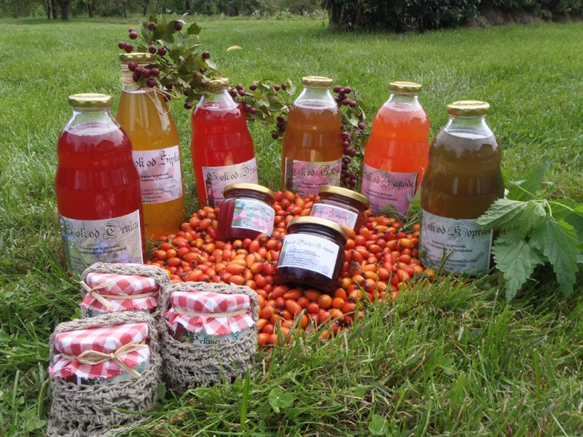
2.2. ODREDNICE MAKROOKRUŽENJA MARKETINGA
u prirodnom okruženju danas se dešava prijeteća nestašica sirovina, povećani troškovi energije uslijed nestašice nafte, povećana razina zagađenja i veća uloga vlade u zaštiti okoliša u razvijenijim zemljama
prema istraživanjima u svijetu mnogi su ljudi spremni platiti više za „zelene” proizvode

Slide 27
2.2. ODREDNICE MAKROOKRUŽENJA MARKETINGA

Slide 28
2.2. ODREDNICE MAKROOKRUŽENJA MARKETINGA

Slide 29
2.2. ODREDNICE MAKROOKRUŽENJA MARKETINGA
TEHNOLOŠKO OKRUŽENJE
tehnologija je jedan od najznačajnijih čimbenika koji oblikuju živote ljudi
nove tehnologije stimuliraju investicije i gospodarsku aktivnost
u svijetu se događa ubrzanje tehnoloških promjena, inovacije su bezgranične, vlade puno izdvajaju za istraživanja te se povećava regulacija tehnoloških promjena

Slide 30
2.2. ODREDNICE MAKROOKRUŽENJA MARKETINGA

Slide 31
2.2. ODREDNICE MAKROOKRUŽENJA MARKETINGA

Slide 32
2.2. ODREDNICE MAKROOKRUŽENJA MARKETINGA
Tehnologija se mijenja tolikom brzinom da se
nameće pitanje što će biti za 10.-ak, 20.-ak godina?

Slide 33
2.2. ODREDNICE MAKROOKRUŽENJA MARKETINGA
POLITIČKO OKRUŽENJE
zakoni koji uređuju poslovanje, vladine agencije i skupine koje čine pritisak na poduzeća
zakoni koji reguliraju poslovanje imaju zadatak
zaštititi poduzeća od nelojalne konkurencije
zaštiti potrošače od „nefer” poslovne prakse
zaštiti interese društva od poslovnog ponašanja
promjena zakona nekada nije ograničavajuća već predstavlja nove mogućnosti za poslovanje
sve veći naglasak na etici i društveno odgovornom poslovanju

Slide 34
2.2. ODREDNICE MAKROOKRUŽENJA MARKETINGA
KULTURNO OKRUŽENJE
društvo u kojem ljudi žive oblikuju njihova vjerovanja, vrijednosti i norme
osnovna vjerovanja koja ljudi usvajaju odrastanjem u društvu veoma su trajna dok su sekundarna uvjerenja podložna promjeni
npr. u nekim kulturama ne jede se svinjetina, negdje govedina i sl.

Slide 35
2.3. ODREDNICE INTERNETSKOG OKRUŽENJA MARKETINGA
tehnologija utječe na marketing kao sila makrookruženja
najviše ju karakteriziraju nagli rast interneta i pojava modernih tehnologija
SILE INTERNETSKOG OKRUŽENJA
Digitalizacija i povezanost
Naglo širenje interneta
Nove vrste posrednika
Prilagođavanje klijentima i njihovim željama
Copyright © MATE d.o.o., Zagreb, 2014.

Slide 36
2.3. ODREDNICE INTERNETSKOG OKRUŽENJA MARKETINGA
DIGITALIZACIJA I POVEZANOST
DIGITALIZACIJA je sustav temeljen na nizovima nula i jedinica koji sve slike, zvukove, zapise i sl. pretvara u bitove, a za provedbu je potrebna povezanost - internet
internet predstavlja globalnu mrežu milijuna računala širom svijeta povezanih tcp/ip protokolom u jednu jedinstvenu mrežu u kojoj je raspoloživ niz usluga

Slide 37
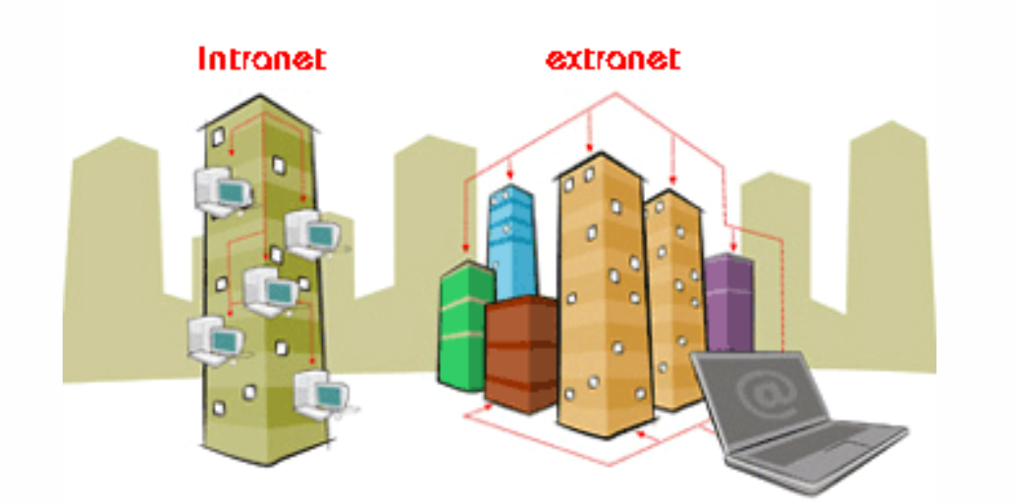
2.3. ODREDNICE INTERNETSKOG OKRUŽENJA MARKETINGA
osim interneta kao najveće javne mreže, razlikujemo i
intranet (mreža koja povezuje ljude unutar poduzeća)
ekstranet (mreža koja povezuje poduzeće s dobavljačima, distributerima i drugim poslovnim partnerima)

Slide 38
2.3. ODREDNICE INTERNETSKOG OKRUŽENJA MARKETINGA
NAGLO ŠIRENJE INTERNETA
internet je revolucionarno promijenio svijet
najviše utjecaja ima razvoj www (world wide web) i pretraživača
internet je informativni, prodajni i komunikacijski kanal
karakteristike:
jednostavnost u korištenju
Interaktivnost
fleksibilnost
dostupnost 24/7

Slide 39
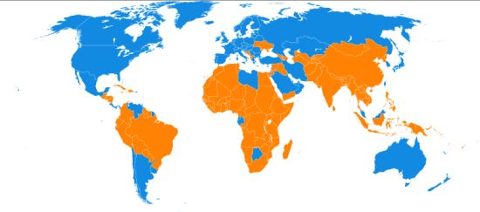
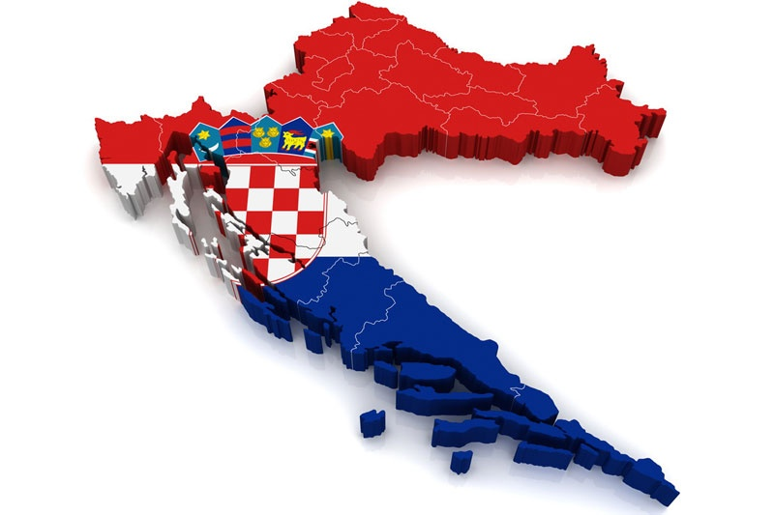
2.3. ODREDNICE INTERNETSKOG OKRUŽENJA MARKETINGA
2011. godine cca. 2 milijarde ljudi u svijetu koristi internet
Na kraju 2011. godine informacijska i komunikacijska tehnologija zastupljena u oko 70% kućanstava Hrvatske, odnosno, oko dvije trećine građana starijih od 15 godina koristi internet

Slide 40
2.3. ODREDNICE INTERNETSKOG OKRUŽENJA MARKETINGA
NOVE VRSTE POSREDNIKA
osnivanje internet poduzeća (dotcom) nakon nevjerojatnih početnih uspjeha poduzeća kao što su: amazon, ebay, yahoo, ...
mnoga se poduzeća odlučuju za kombinaciju internet i klasični načini – to se pokazalo najboljim

Slide 41
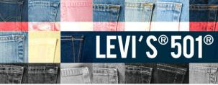
2.3. ODREDNICE INTERNETSKOG OKRUŽENJA MARKETINGA
PRILAGOĐAVANJE KLIJENTIMA I NJIHOVIM ŽELJAMA
Individualnim klijentima prepušta se osmišljavanje marketinške ponude
PROAKTIVNI POTROŠAČI
npr. turistički posjeti
Levi's uzima mjere kupcima pa se posebno šiju traperice koje će im pristajati

Slide 42
2.3. ODREDNICE INTERNETSKOG OKRUŽENJA MARKETINGA
NOVI NAČIN POSLOVANJA
E-poslovanje
E-trgovina
E-marketing

Slide 43
2.4. E-TRGOVINA I E-MARKETING
Internetsko okruženje utječe na nove načine poslovanja → e-poslovanje
E-poslovanje uključuje korištenje elektroničkih platformi intraneta, ekstraneta i interneta u vođenju poslovanja tvrtke
E-trgovina je pojam koji se odnosi na proces kupovine i prodaje putem interneta

Slide 44
2.4. E-TRGOVINA I E-MARKETING

Slide 45
2.4. E-TRGOVINA I E-MARKETING
Četiri područja e-trgovine
E-trgovina
B2C
B2B
C2C
C2B

Slide 46
2.4. E-TRGOVINA I E-MARKETING
IZVORI PRIHODA E-TRGOVINE
prodaja putem Interneta
oglašavanje
sponzorstva
članarine i pretplate
izrada profila
provizije i naknade za transakcije
naknade za istraživanje tržišta i informacije
prihodi od upućivanja

Slide 47
2.4. E-TRGOVINA I E-MARKETING
E-marketing
proces provedbe marketinških aktivnosti uz intenzivnu primjenu informacijskih i komunikacijskih tehnologija
tehnologija utječe na marketinški splet
proizvod – prilagođen i individualiziran
cijena – dinamična, fleksibilna i transparentna
distribucija – kanali globalni i virtualni
promocija – interaktivna, trenutačna i prilagođena

Slide 48
2.5. ODREDNICE GLOBALNOG MARKETINŠKOG OKRUŽENJA
Ako se poduzeće odluči za poslovanje na međunarodnoj razini – potrebno je proučiti karakteristike toga tržišta
Danas se sve više javljaju globalne kompanije sa globalnim markama hrane, pića, odjeće, kozmetike, automobila, elektronike, mobilnih aparata, ali i hrane
U posljednjih 40-ak godina broj multinacionalnih kompanija iz 14 najbogatijih zemalja svijeta se utrostručio

Slide 49
2.5. ODREDNICE GLOBALNOG MARKETINŠKOG OKRUŽENJA
Za poslovanje na inozemnom tržištu važno je poznavati međunarodni trgovinski sustav
Kada prodajemo drugoj zemlji suočavamo se sa različitim ograničenjima, npr.:
carine - porez koji prikuplja vlada države uvoznice na uvezene proizvode
kvote – ograničenje uvoza vezano uz količinu robe koja se uvozi – najčešće se primjenjuje zbog zaštite domaće proizvodnje od prekomjerna uvoza
embargo – zabrana uvoza određene vrste robe
devizna kontrola – ograničavanje količine stranog novca

Slide 50
2.5. ODREDNICE GLOBALNOG MARKETINŠKOG OKRUŽENJA
GATT – (General Agreement on Tariffs and Trade) Opći sporazum o carinama i trgovini
Utemeljen 1948 godine
Međunarodna organizacija i multilateralni ugovor
Cilj: smanjiti ili ukloniti carine i liberalizirati svjetsku trgovinu
Međunarodni sporovi se rješavaju rundama pregovora
Urugvajskom rundom pregovora (1986 – 1994) stvorena WTO

Slide 51
2.5. ODREDNICE GLOBALNOG MARKETINŠKOG OKRUŽENJA
WTO (World Trade Organisation) – Svjetska trgovinska organizacija
159 zemalja članica (ožujak 2013.)
sjedište u Ženevi
osnovana 1. siječnja 1995. Urugvajskom rundom pregovora
međunarodna organizacija – trgovinski sustav, carine i trgovina robama, uslugama i intelektualnom vlasništvu

Slide 52
2.5. ODREDNICE GLOBALNOG MARKETINŠKOG OKRUŽENJA
Zone slobodne trgovine ili ekonomske zajednice
osnivaju ih skupine zemalja koje zajednički reguliraju pitanja međunarodne trgovine
Npr. EU – uspostava jedinstvenoga europskog tržišta

Slide 53
Poduzeće koje posluje na međunarodnom tržištu treba proučiti dvije stvari:
Industrijsku strukturu
potrebe zemlje za proizvodima i uslugama, prihode i razinu zaposlenosti
Raspodjelu dohotka
vidjeti kako je dohodak raspoređen među stanovništvom

Slide 54
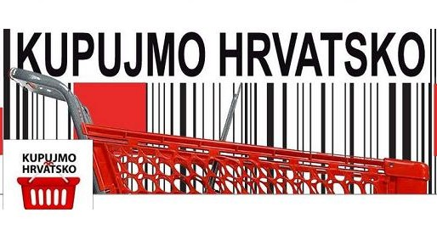
2.5. ODREDNICE GLOBALNOG MARKETINŠKOG OKRUŽENJA
Potrošački etnocentrizam
označava sklonost kupovini proizvoda domaćeg porijekla
direktna posljedica potrošačkog etnocentrizma je negativni stav prema stranim proizvodima

Slide 55
2.5. ODREDNICE GLOBALNOG MARKETINŠKOG OKRUŽENJA

